Slide 1
Использование нетрадиционных приёмов в коррекционной логопедической работе
(по методике
С.В. Коноваленко)

Slide 2
Коррекционно-развивающие упражнения для совершенствования всех видов координации движений, телесной и пространственной ориентации.

Slide 3
1. Развитие общей координации, точности, достаточной силы движений, способности к удержанию позы и переключению.
2. Развитие и совершенствование общей, тонкой и артикуляционной моторики.
3. Формирование пространственных ориентировок.
4. Укрепление глазодвигательных мышц.

Slide 4
5. Тренировка произвольного слухового внимания (концентрация, выработка устойчивости), механической и логической памяти, абстрактного мышления.
6. Развитие речевого дыхания и голоса.

Slide 5
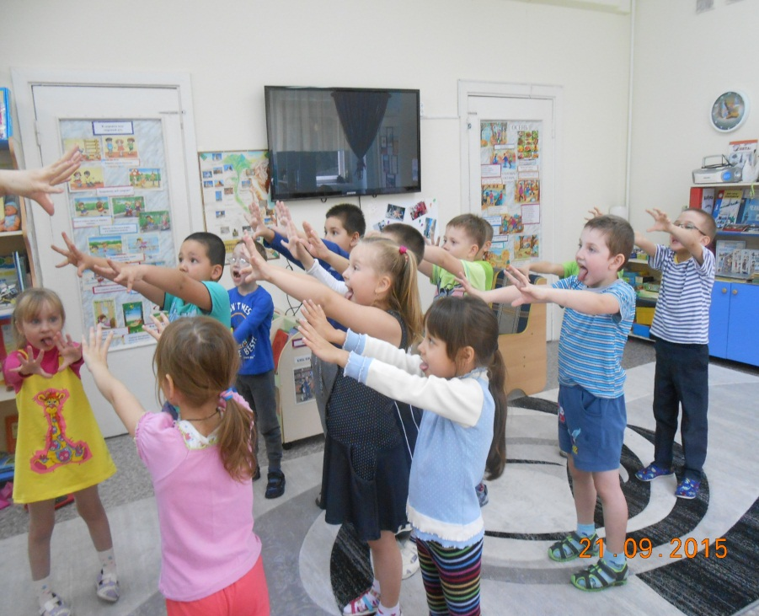
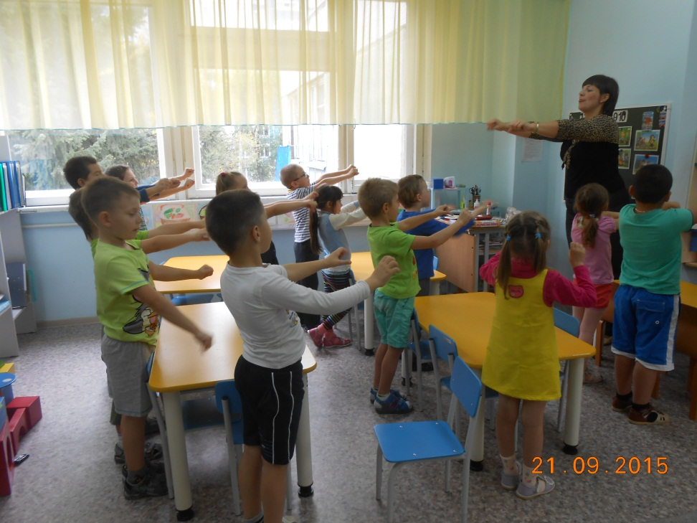
Упражнение
«Накажем непослушный язычок»

Slide 6
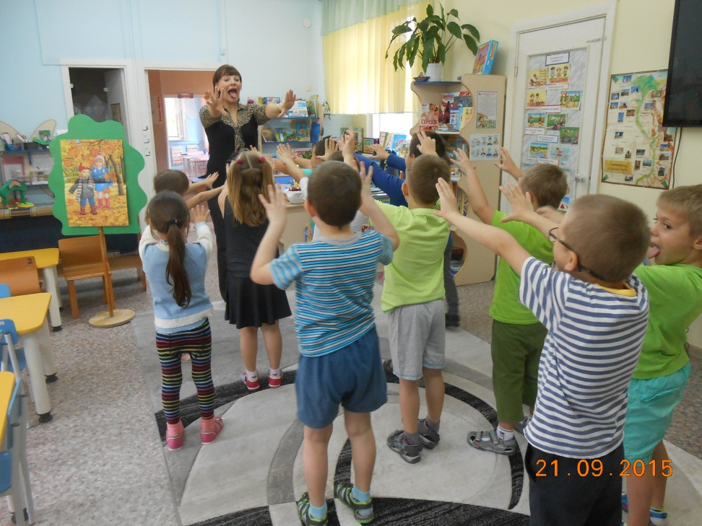
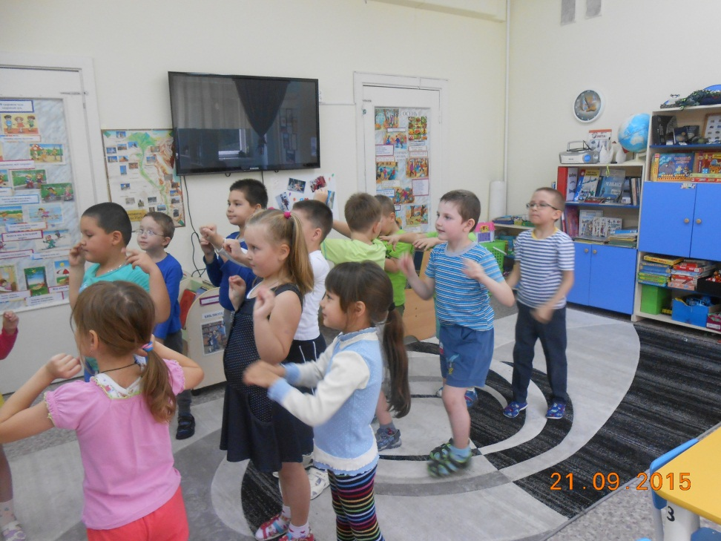
Упражнение «Змея»

Slide 7
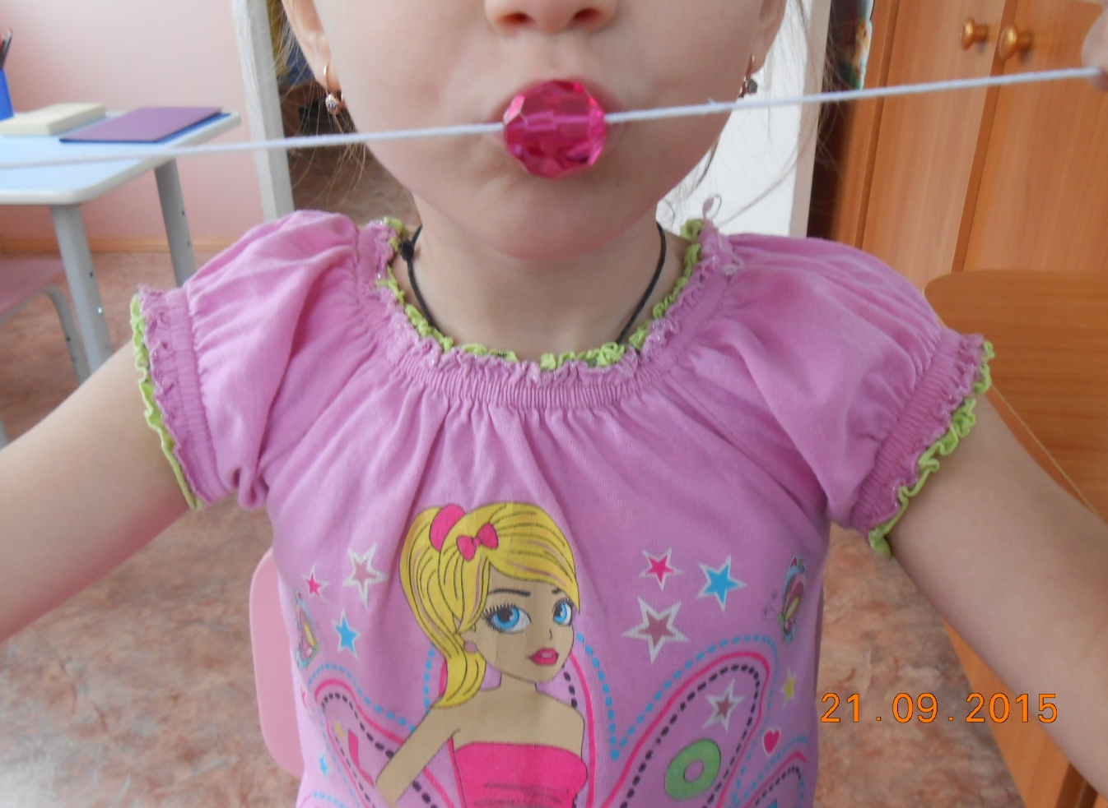
Развитие артикуляционной моторики.
Упражнения с бусиной.

Slide 8
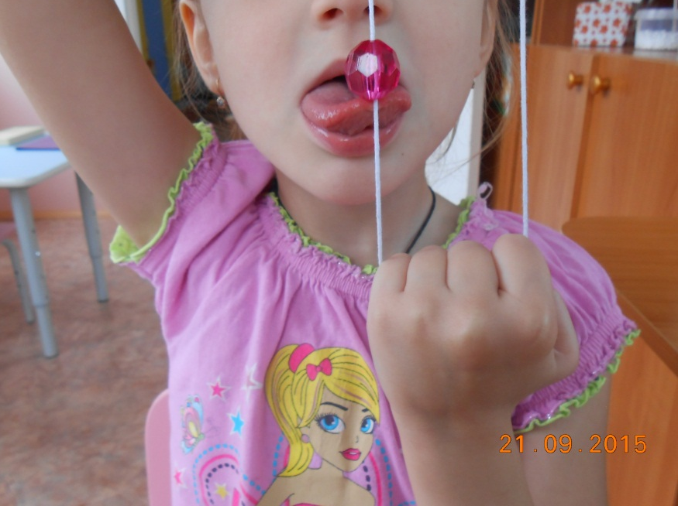
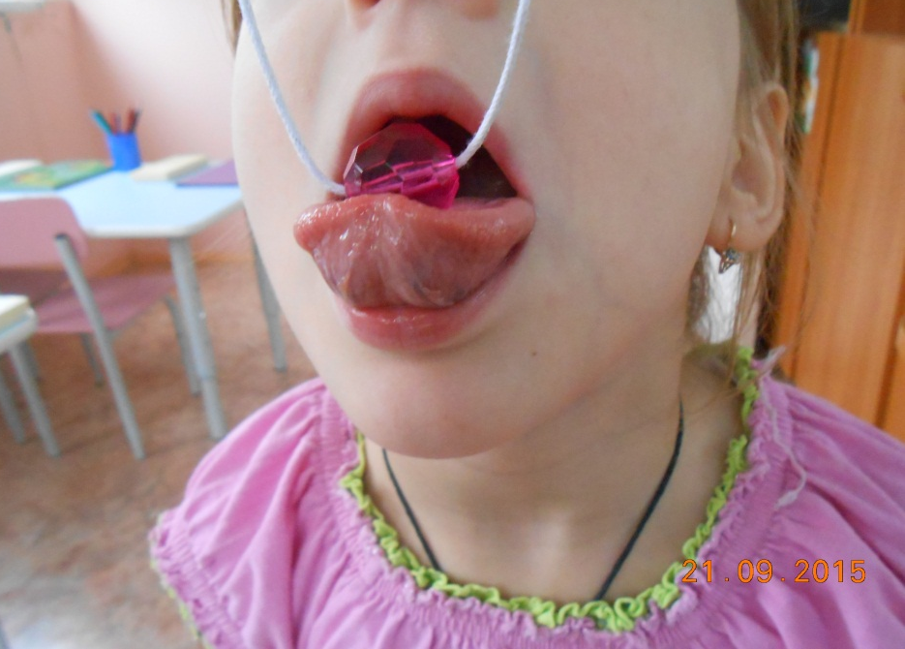

Slide 9
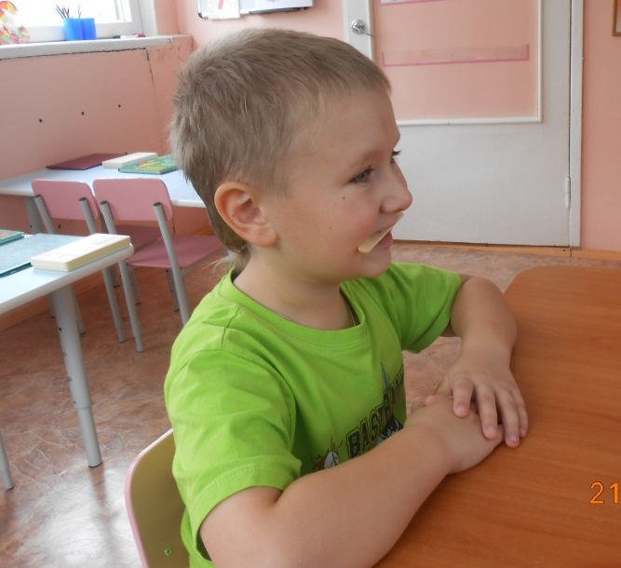
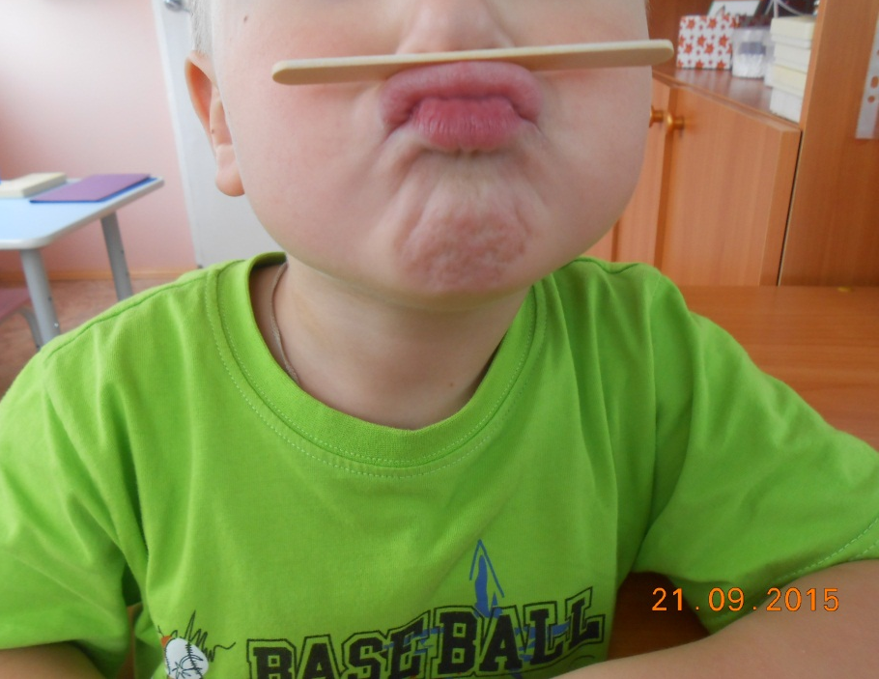
Упражнения со шпателем

Slide 10
